Slide 1
«ЗАБЫТЬ НЕЛЬЗЯ, ГОРДИТЬСЯ НУЖНО!»
Муниципальное бюджетное дошкольное образовательное учреждение детский сад комбинированного вида № 88 «Радуга» г. Волжский Волгоградской области.
Подготовила : воспитатель I кв. категории Попова Н.С.

Slide 2
«Патриотическое воспитание должно быть не только стройной государственной системой, но прежде всего органичной частью жизни самого общества. И только объединив усилия, консолидировав лучшие практики и инициативы, мы сможем вырастить поколения, которые знают свою страну, чувствуют сопричастность её судьбе, к ответственности за ее будущее и главное – верят в нее», – уверен В.В.Путин.

Slide 3
Актуальность: Во все времена любовь к Родине, патриотизм в нашем государстве были чертой национального характера. К сожалению, в последнее время утрачиваются традиции патриотического сознания, поэтому актуальность проблемы воспитания патриотизма у детей дошкольного возраста очевидна. С каждым годом все дальше от нас тот памятный день – День Победы в Великой Отечественной войне, но ценность подвига наших солдат никогда не меркнет. Путь к победе был долгим и трудным, и преодолеть его удалось благодаря мужеству и героизму нашего народа. Все меньше остается тех, кто был непосредственным участником той войны и кому мы благодарны за мирное небо над головой. Подрастающее поколение забывает, а чаще и не знает, как важно помнить об этом дне и чтить память погибших. Учитывая это, взрослые должны рассказывать об этом великом празднике детям, учить всегда уважительно относиться к ветеранам, а не только в День Победы. Проблема: Задачи патриотического воспитания дошкольников традиционно решались в ДОУ, но результаты мониторинга образовательного процесса показали необходимость усиления работы в данном направлении, наполнение ее новым содержанием. Поэтому существует необходимость изменить формы организации педагогического процесса по формированию чувств патриотизма и любви к Родине.

Slide 4
Цель: формирование патриотических чувств и нравственных ценностей у детей дошкольного возраста. Задачи: - расширять знания дошкольников о событиях Великой Отечественной войны; - расширять представления детей о Российской армии; - воспитание чувства уважения к подвигу защитников Отечества, любви и гордости за свою Родину; - развитие и обогащение речи дошкольников, эрудиции и интеллекта. - создание условий для раскрытия творческих способностей и самореализации детей и их родителей; - вовлечение дошкольников и родителей в активные формы гражданского и патриотического воспитания; - использование возможностей современных информационных технологий для отображения исторических фактов Великой Отечественной войны, создания авторских электронных демонстрационо-дидактических материалов.

Slide 5
Каждый год наша страна отмечает самый главный праздник – День Победы. Много лет прошло с того дня, как наша армия и наш народ победили фашистскую Германию. На этой войне погибли миллионы людей. Эта война задела горем каждую семью в стране. Надо знать и помнить тех, кто завоевал эту победу. Это праздник - со слезами на глазах. Потому что нет ни одной семьи в России, которою бы не коснулось горе войны. Это особый праздник. Он ра­достный и грустный одновременно. В этот день встречаются те, кто воевал, кто работал в тылу. Они вспоминают своих друзей, приносят цветы к памят­никам, делятся своими воспоминаниями. Из их рассказов мы узнаём подроб­ности страшной Великой Отечественной войны. Война приносит горе всем людям: и тем, кто нападает, и тем, кто защищает свою родину. Трудно найти семью, не опалённую огнём войны. У всех нас есть семейные альбомы. Листая их, мы видим старые фото­графии, с которых смотрят на нас наши дедушки и бабушки, прадедушки и прабабушки, молодые, улыбающиеся, строгие, суровые, грустные и серьез­ные. В их глазах надежда, что их жизнь, их подвиги и страдания не были напрасными. Это поколение, которое прожило трудную, яркую, героическую жизнь. И мы должны сохранить уважение к памяти наших предков, и мы ни кому не позволим принизить их подвиг. Во многих семьях, в самых заветных шкатулках хранятся великие ре­ликвии - ордена и медали, добытые в тяжелых боях. Цена каждой такой награды не имеет денежного выражения. Это цена нашей национальной гор­дости, чести, достоинства.

Slide 6
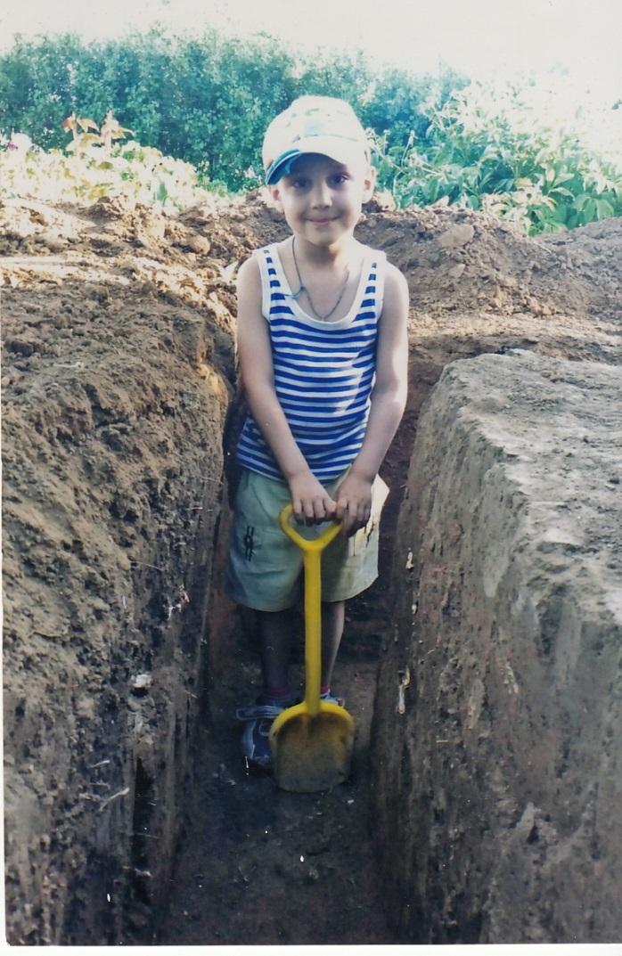
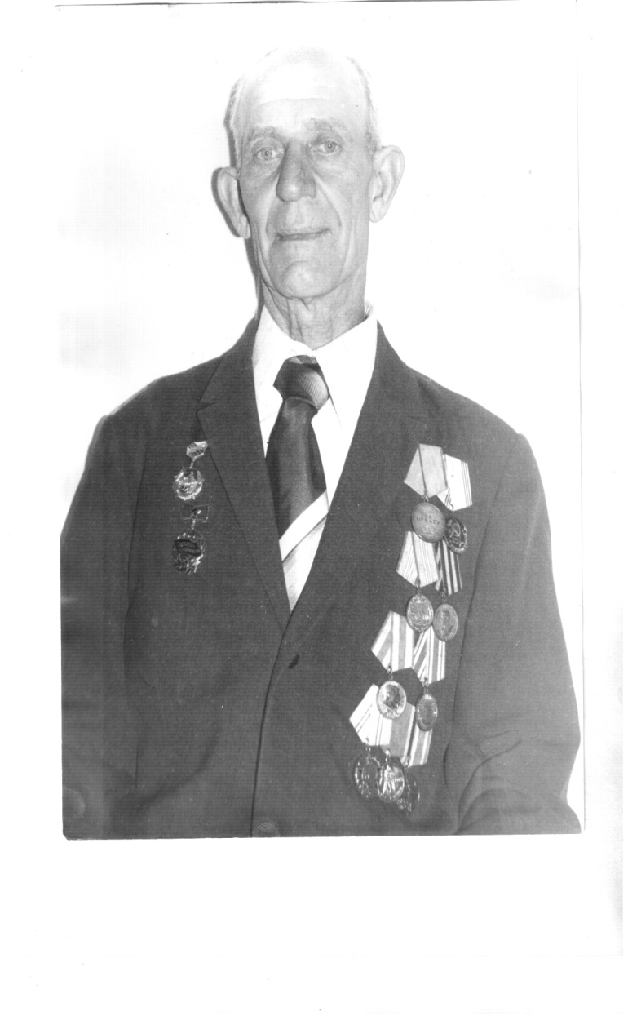
Меня зовут Денис Куршин. Я хочу рассказать о своём прадедушке Затонском Иване Антоновиче.

Slide 7
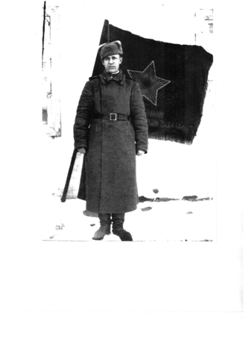
Мой прадедушка Затонский Иван Антонович 1919 года рождения. Был призван в ряды красной Армии в январе 1942 года, когда ему было 23 года. Когда я бывал в гостях у прабабушки, она рассказывал мне о суровых буднях войны, которые прошел мой прадед. Теперь я знаю благодаря прабабушки, какой трудной дорогой они шли к великому дню- 9 мая 1945 года. Победу ковали артиллеристы, пехотинцы, танкисты, лётчики. Мой прадед был командиром Минно-подрывного взвода в звании сержанта. Участвовал в боях за Северный Кавказ. В составе приморской Армии участвовал в войне с Японией. В составе первого Украинского фронта, дошёл до Берлина. Мой прадедушка был храбрым, отважным воином. За это его наградили Медалью за отвагу, за оборону Кавказа, за победу над Японией, за победу над Германией. Орденом отечественной Войны 2-степени. Так как мой прадедушка был сапёром по окончании войны он занимался разминированием мостов, заводов, полей, железнодорожных путей. За отличные показатели в боевой и политической подготовке его наградили личной фотографией снятой перед развернутым Знаменем части. Домой он вернулся в 1948 году. К сожалению, ветеранов войны становится всё меньше рядом с нами. В феврале 2001 года не стало и моего прадедушки...
Я благодарен ему и всем солдатам и офицерам за то, что живу под голубым небом, в свободной стране. И от нас сейчас зависит сохранить память о погибших. Она священна. Ведь люди сражались за независимость Родины, за наше счастье. Вечная память погибшим в той страшной войне и низкий поклон выжившим!

Slide 8
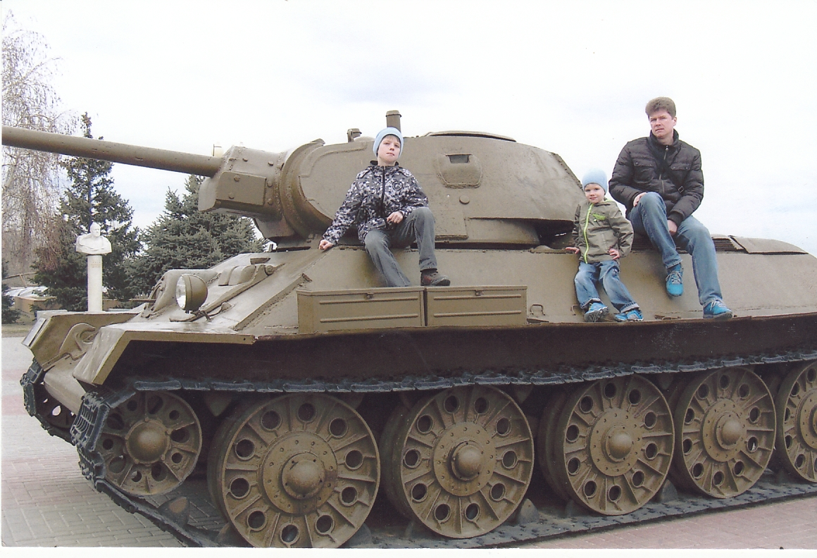
Я, Лихачёв Игорь. (На фотографии мой брат и папа). Мне бы хотелось рассказать о своих прадедушках.
Чижов Виктор Матвеевич и Толочко Василий Федорович.

Slide 9
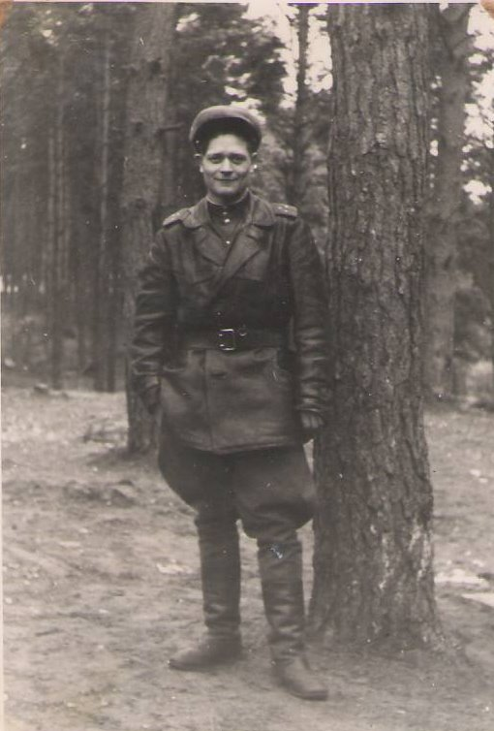
Чижов Виктор Матвеевич. Родился 11 сентября 1912г.
В РККА с ноября 1934г. 3 танковый батальон, 13 механизированной бригады, Московский военный округ.
Переведен в 3 танковый батальон, 32 танковой бригады, 5 механизированного корпуса Забайкальского военного округа. 23.04.1939г. присвоено первичное офицерское звание «Младший политрук».
Служил в 185 артиллерийском полку РГК Забайкальского военного округа. Принимал активное участие в боях в районе реки Халхин-Гол на территории Монголии в 1939 году.
В 1940 году вступил в члены КПСС.
В 1943 г. был откомандирован и находился в распоряжении Командующего 1-м Прибалтийским фронтом.
В 1944г. был назначен командиром пулеметного взвода 49-го гвардейского стрелкового полка, 16-й гвардейский стрелковой дивизии, 2-й гвардейской Армии, 1-го Прибалтийского и 3-го Белорусского фронта.
В составе 34 гвардейская мотострелковая бригада, 12 гвардейского танкового корпуса, 2 гвардейской танковой Армии, 1 Белорусский фронт и ГСВГ (Группа советских войск в Германии). Принимал участие в Сражение за Зееловские высоты в рамках Берлинской наступательной операции. Приказом командира 34 гвардейский мотострелковой бригады награжден орденом «Красная звезда».
За боевые заслуги награжден медалями «За взятие Берлина», «За победу на Германией».
За выслугу лет в Советской Армии награжден орденом «Красная звезда» и медалью «За боевые заслуги».

Slide 10
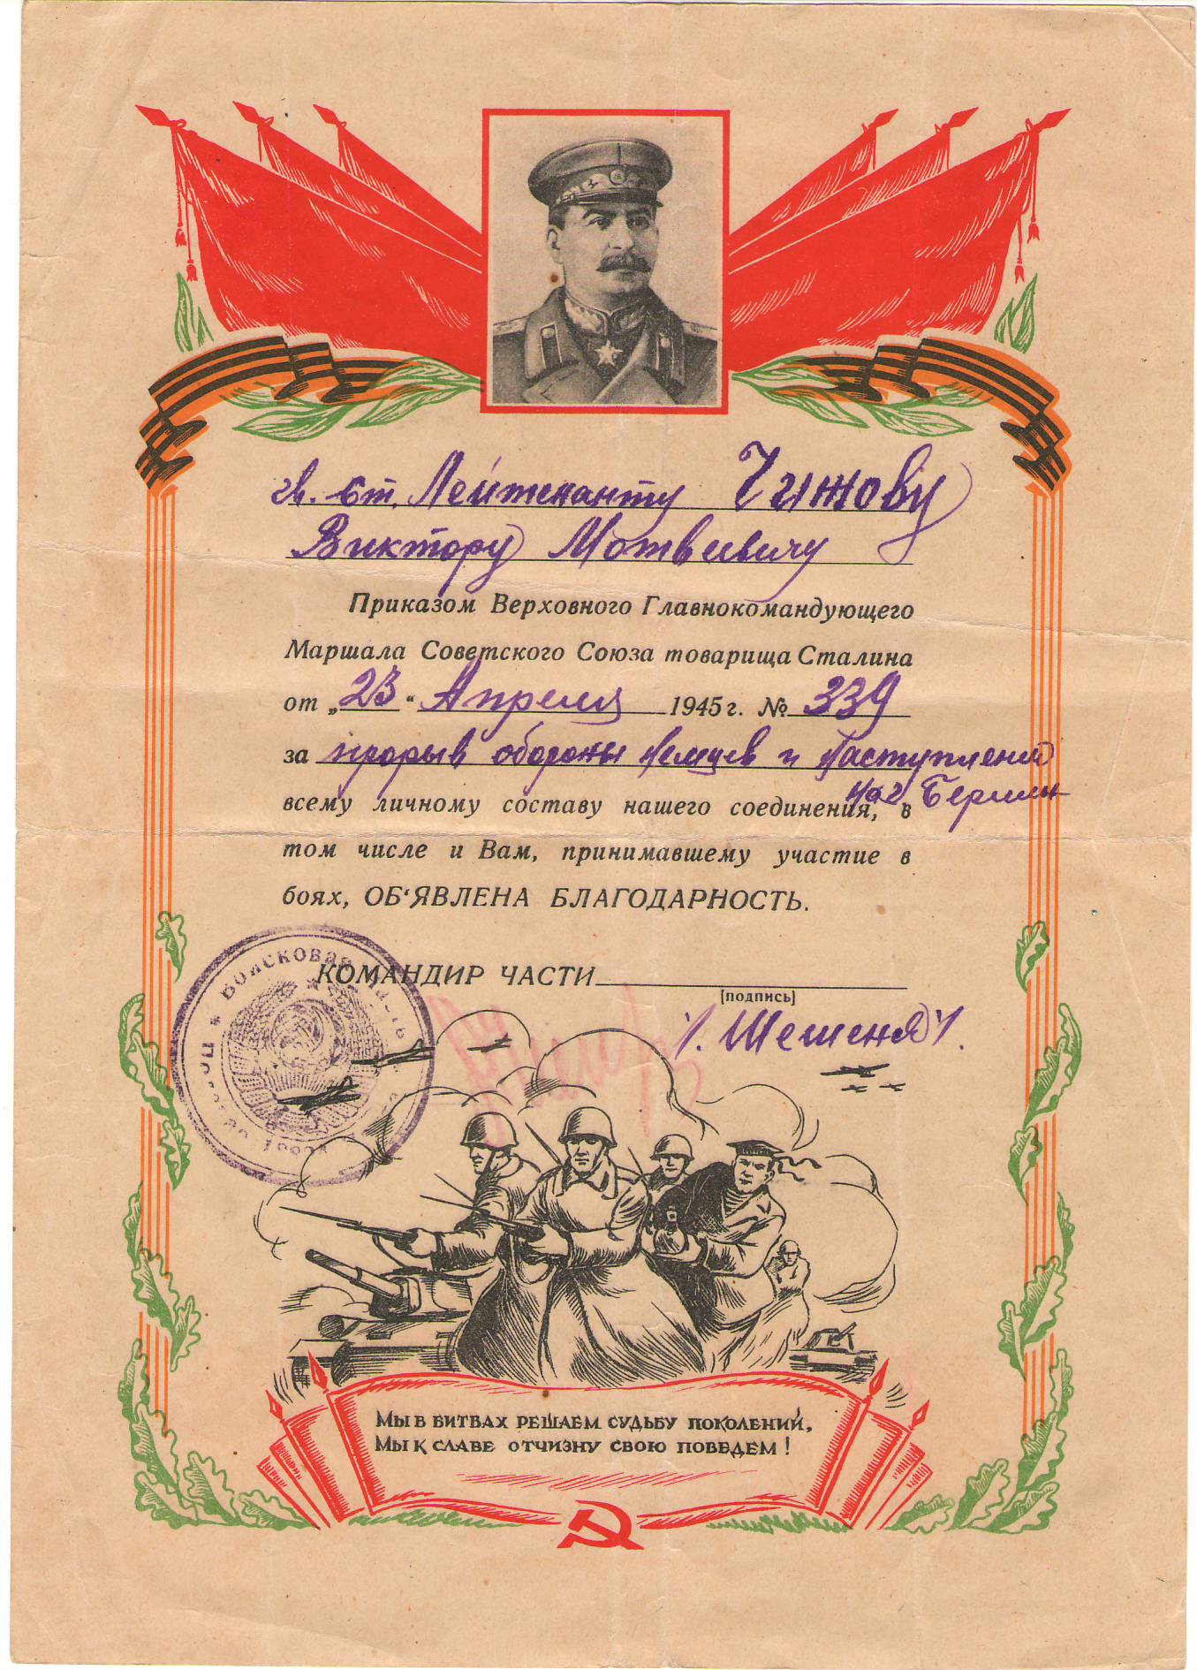
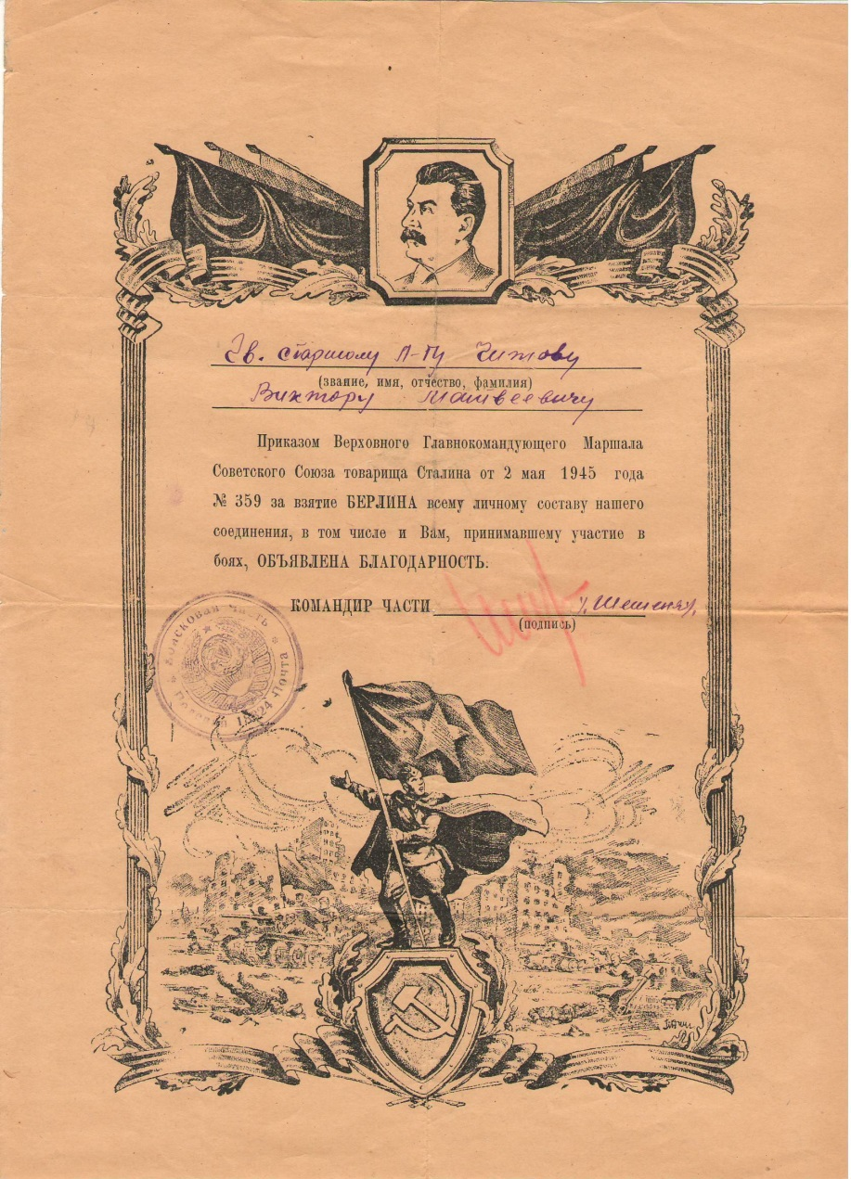
Благодарственные письма Ст. Лейтенанту Чижову Виктору Матвеевичу

Slide 11
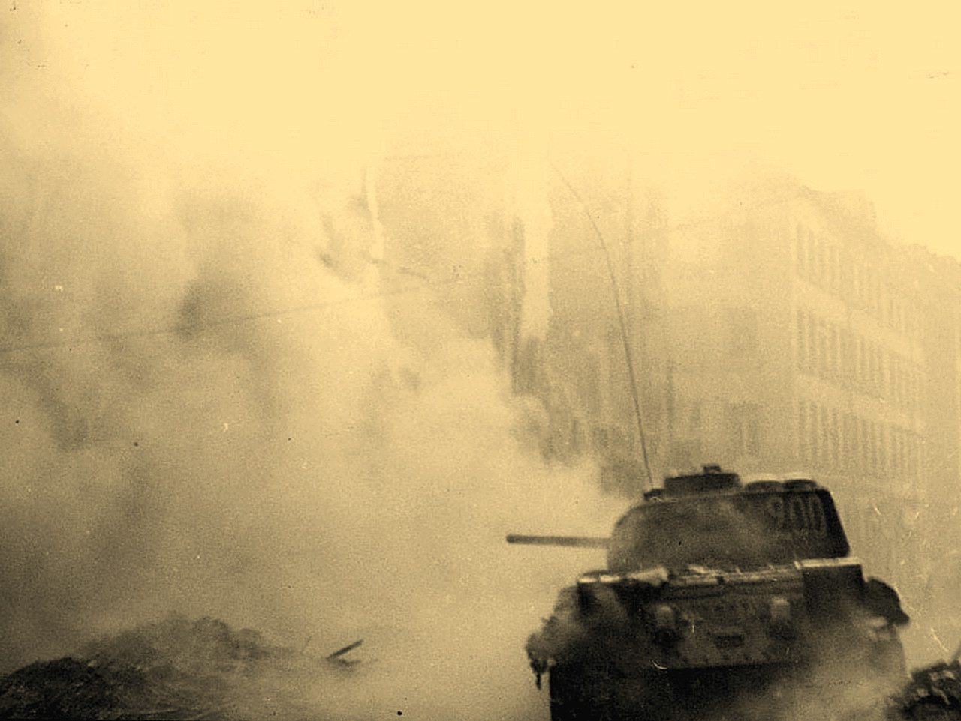
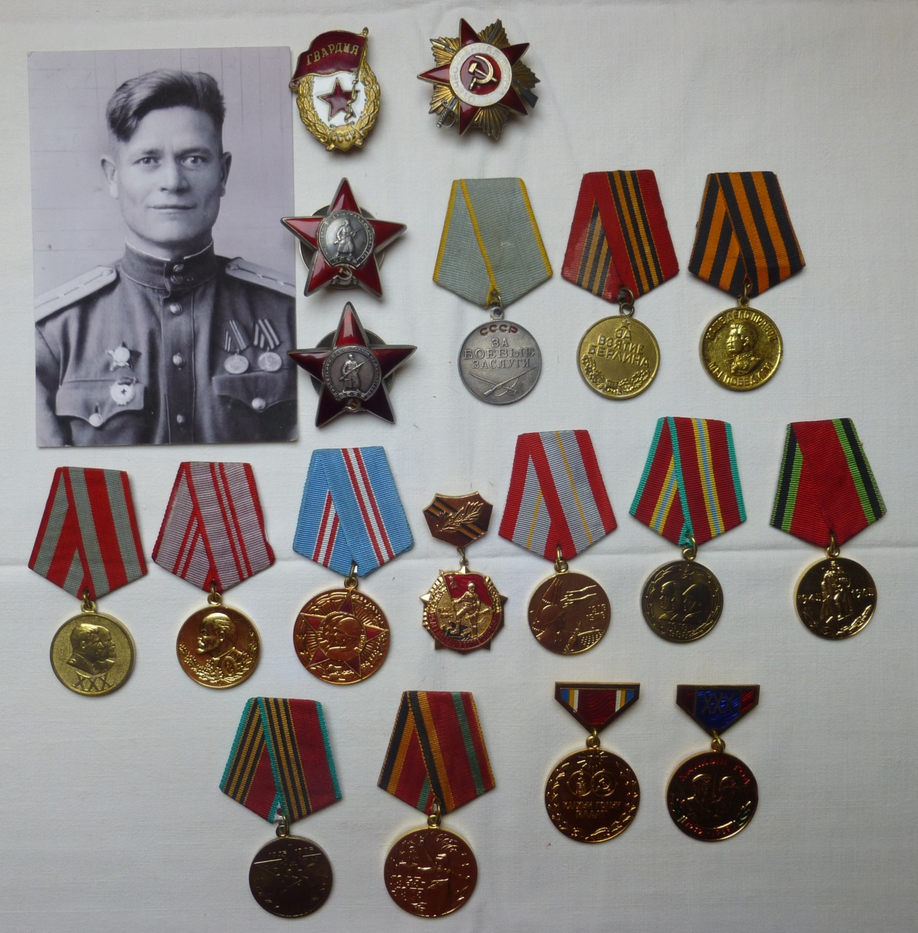
Награды Чижова Виктора Матвеевича

Slide 12
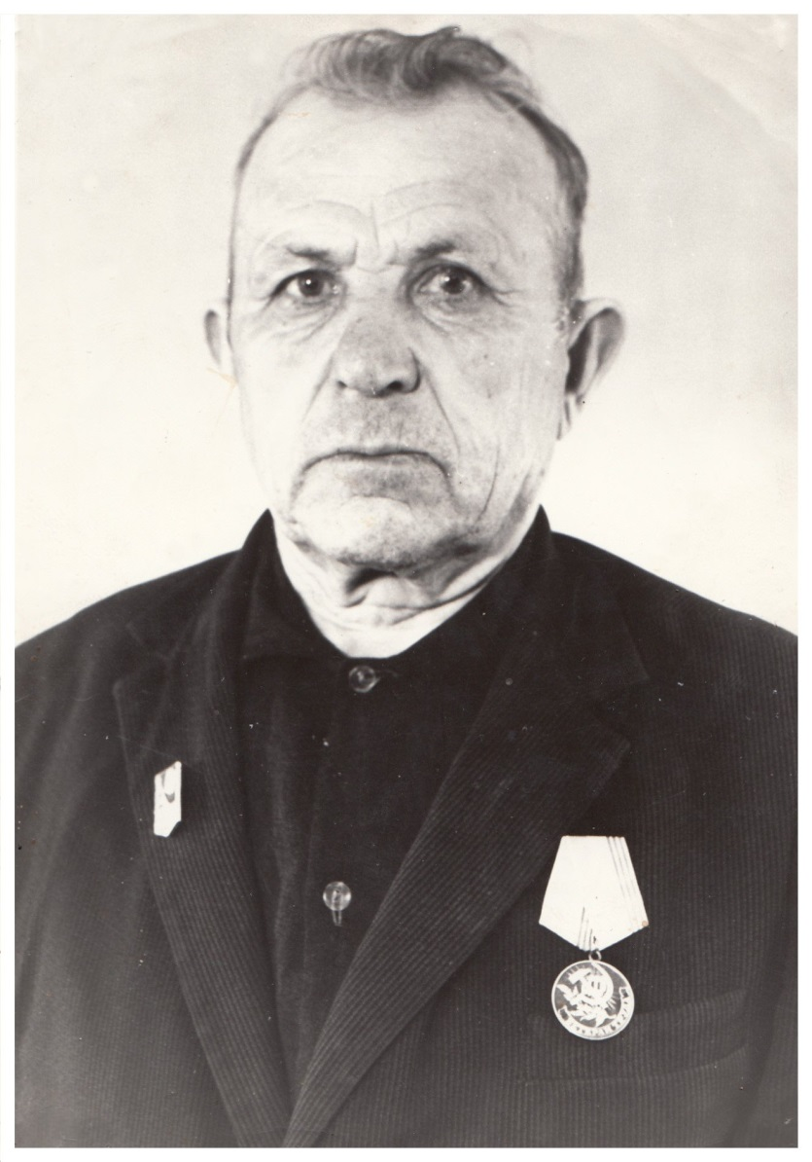
Толочко Василий Федорович. Родился 11 апреля 1911г.
В Великой Отечественной войне с июня 1942 г.
В составе:
80-го батальона – стрелком, июнь 1942г – май 1943г;
693 стрелкового полка – стрелком, май 1943г. – декабрь 1943г.
28 декабря 1943г. был уволен в запас по ранению по ст. 49, гр. 1 пр. 336-42 от 14 июня 1942 года.
За боевые заслуги награжден медалью «За оборону Сталинграда».

Slide 13
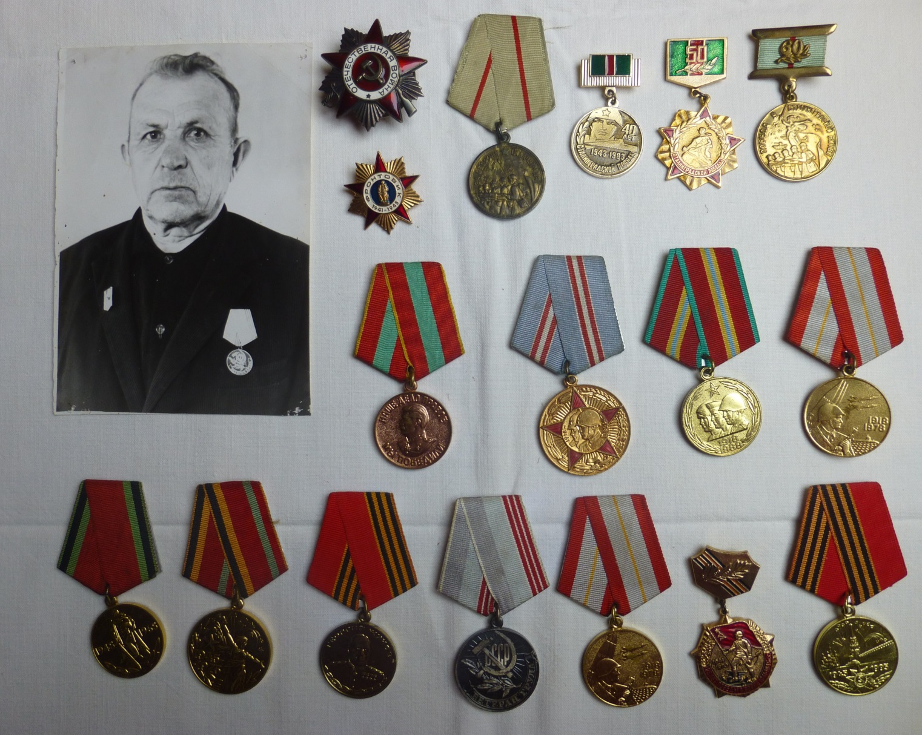
Награды Толочко Василия Федоровича

Slide 14
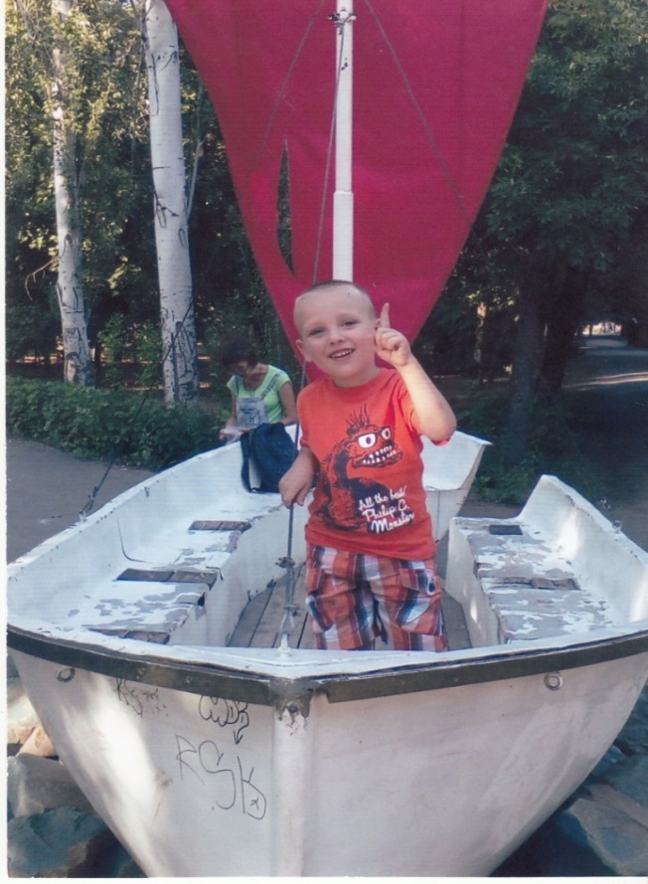
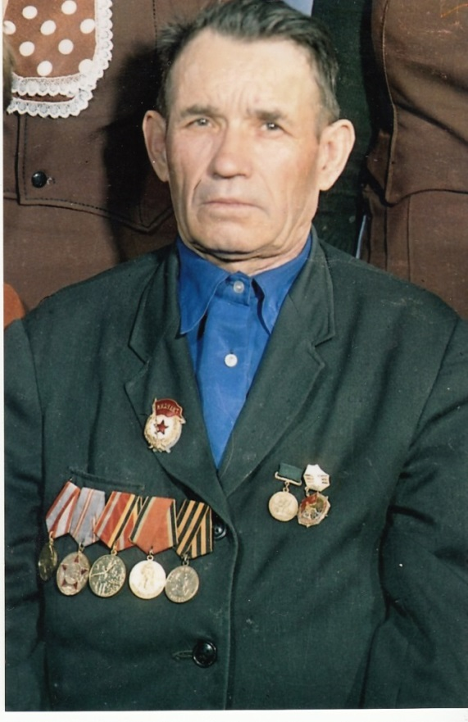
Зовут меня Владик Поздняков, праправнук Разуваева Ивана Ивановича. 29 сентября 1941 года присваивают звание мл. лейтенант, направляют его в 45 запасной стрелковый полк, доверяют взвод. 2 октября 41-го года на фронт, примерно км. 25 от г. Орла, занимаем оборону. Назначают командиром 1-го стрелкового взвода 3-й стрелковой роты, 2-го стр. ботальона, а полк так и был 45-м запасным. 3-го октября 41-го года принимает первое боевое крещение. Я горжусь им!

Slide 15
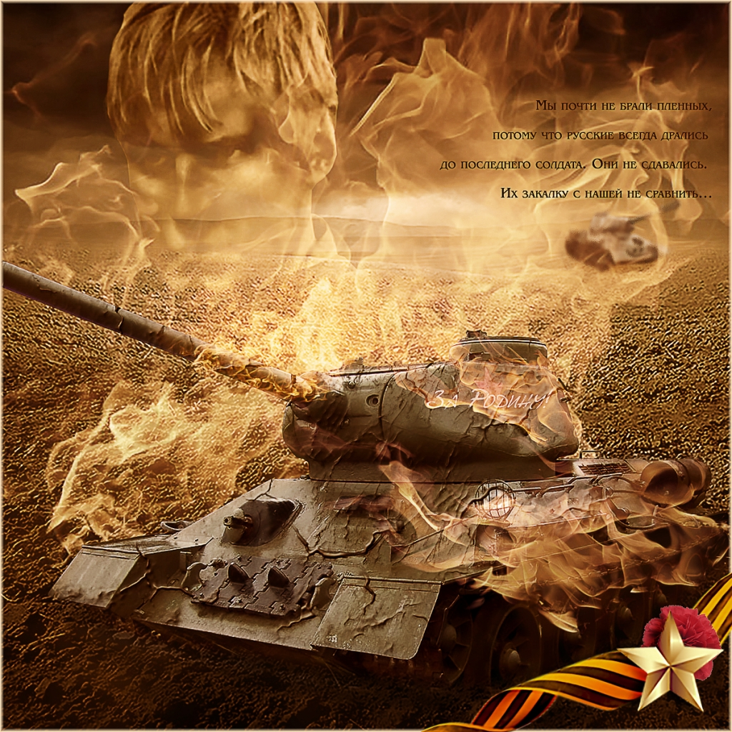
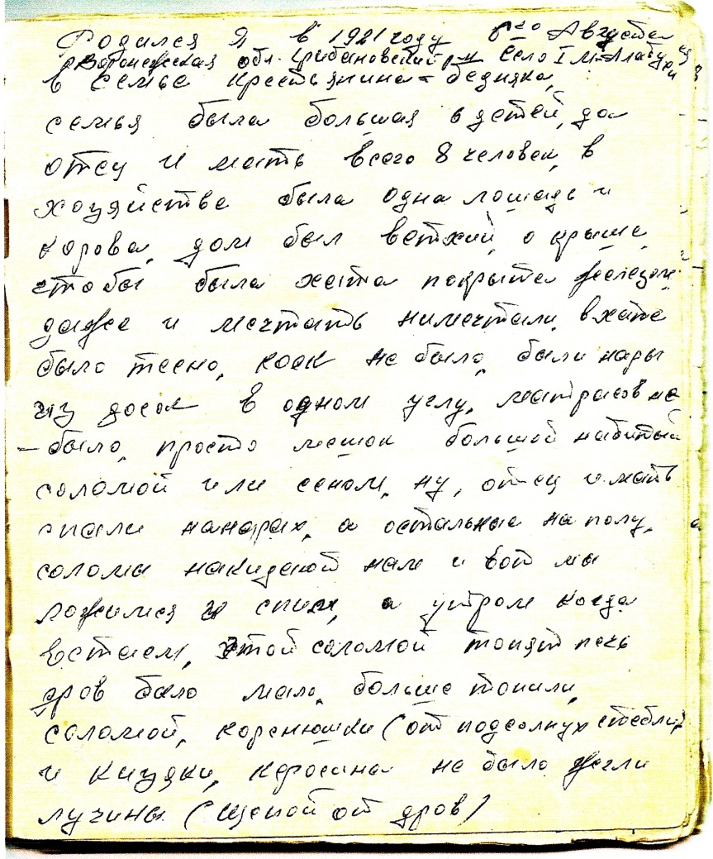
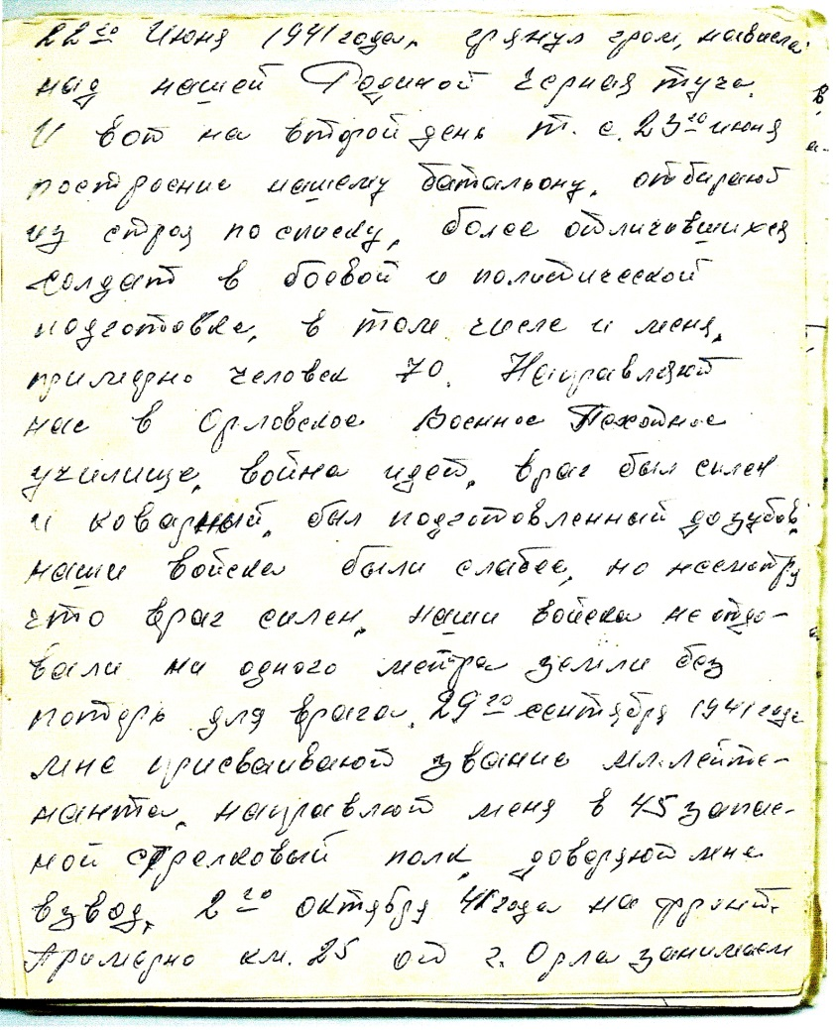
Выдержки из тетради написаны для внуков и правнуков летом 1978 года, по просьбе внучки, чтобы дети и внуки знали правду о его жизни и тяжёлом пути во время войны.

Slide 16
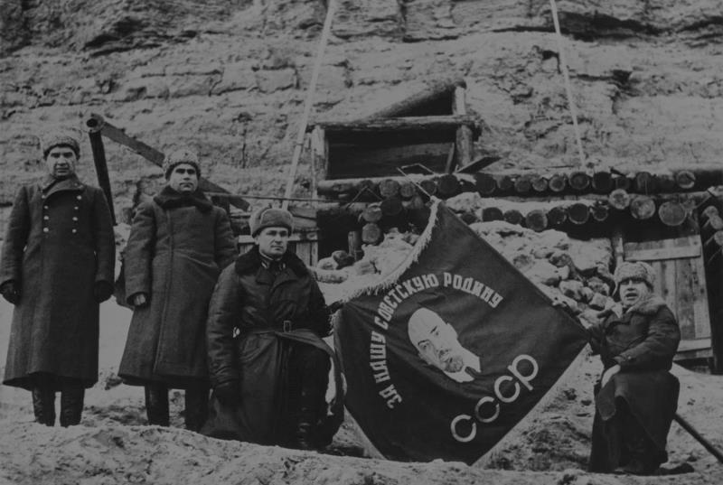
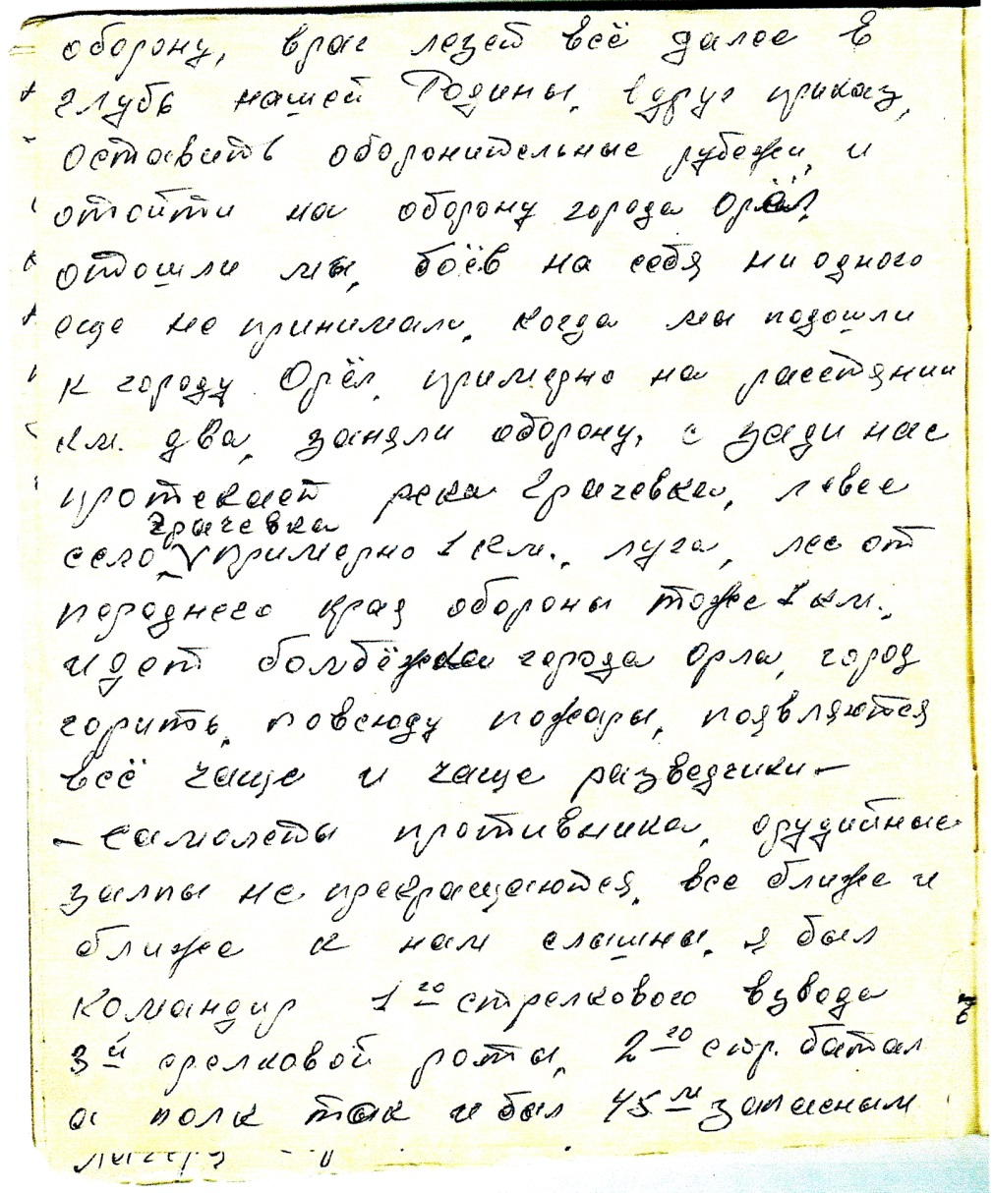
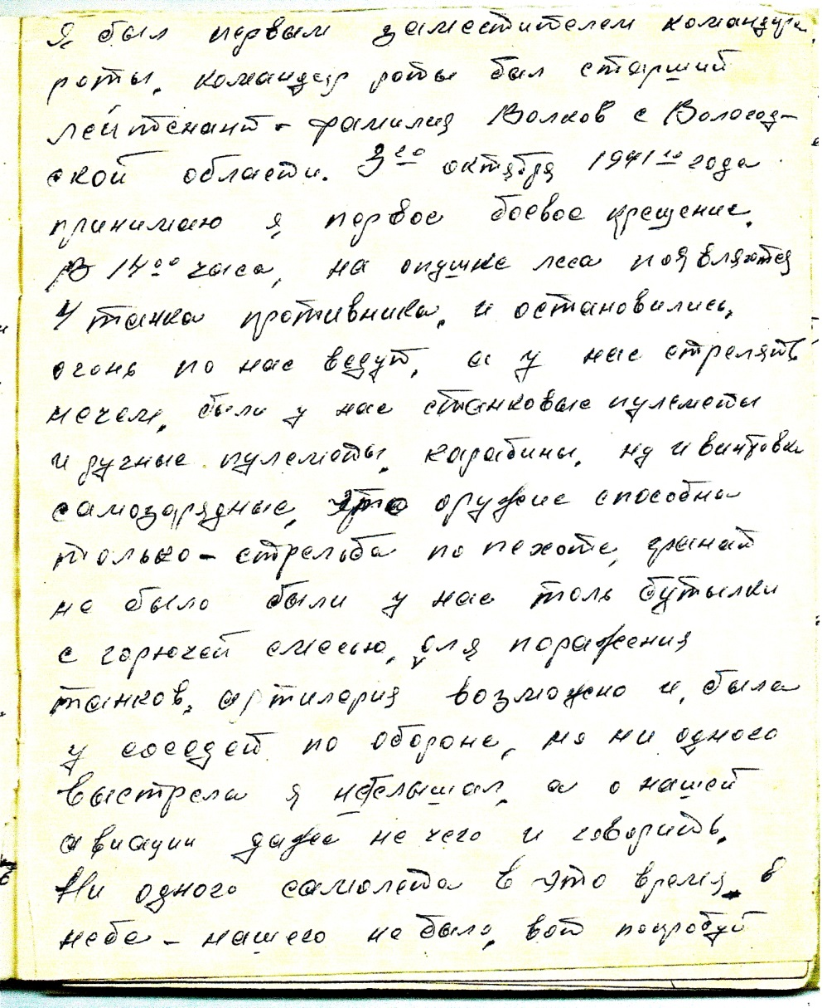
22 – го июня 1941 года, грянул гром, нависла над нашей Родиной чёрная туча. И вот на второй день с 23 – го июня построение нашему батальону, отбирают из строя по списку…

Slide 17
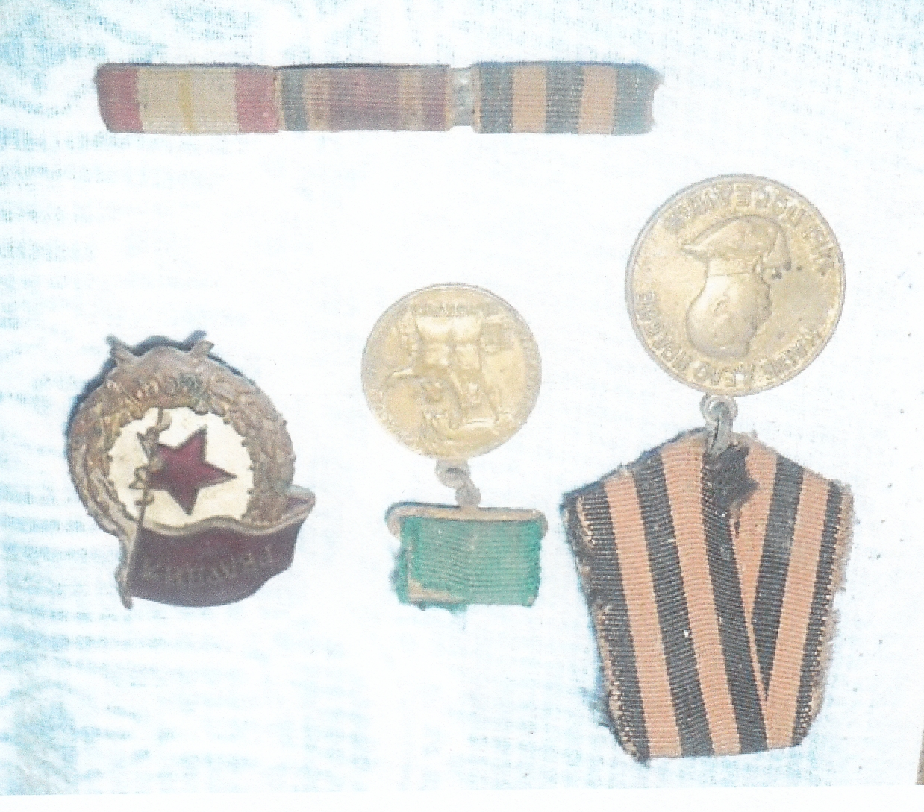
Награды Разуваева Ивана Ивановича
Медаль «За победу над Германией в Великой Отечественной войне 1941—1945 гг.»
Медаль «За боевые заслуги» и 3 медали Юбилейных.
Благодарность ВГК за овладение городом Свинемюнде, крупным портом и военно – морской базой немцев на Балтийском море.

Slide 18
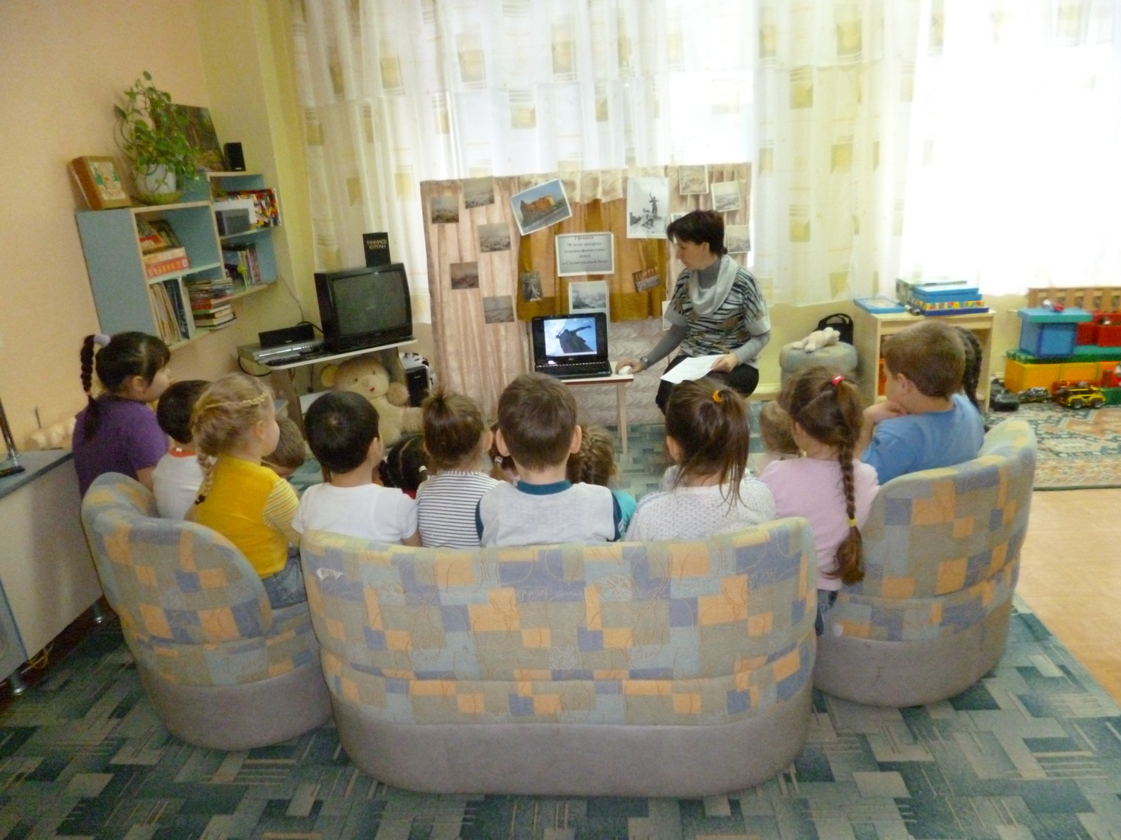
Иногда сами родители не могут в должной мере преподнести ребёнку историю его семьи и важные моменты из жизни предыдущих поколений. Детский сад даёт возможность подать и освежить в памяти родителей историю семьи, грамотно преподнести её ребёнку и его сверстникам, у которых возможно нет таких примеров или они стёрты в памяти семьи.

Slide 19
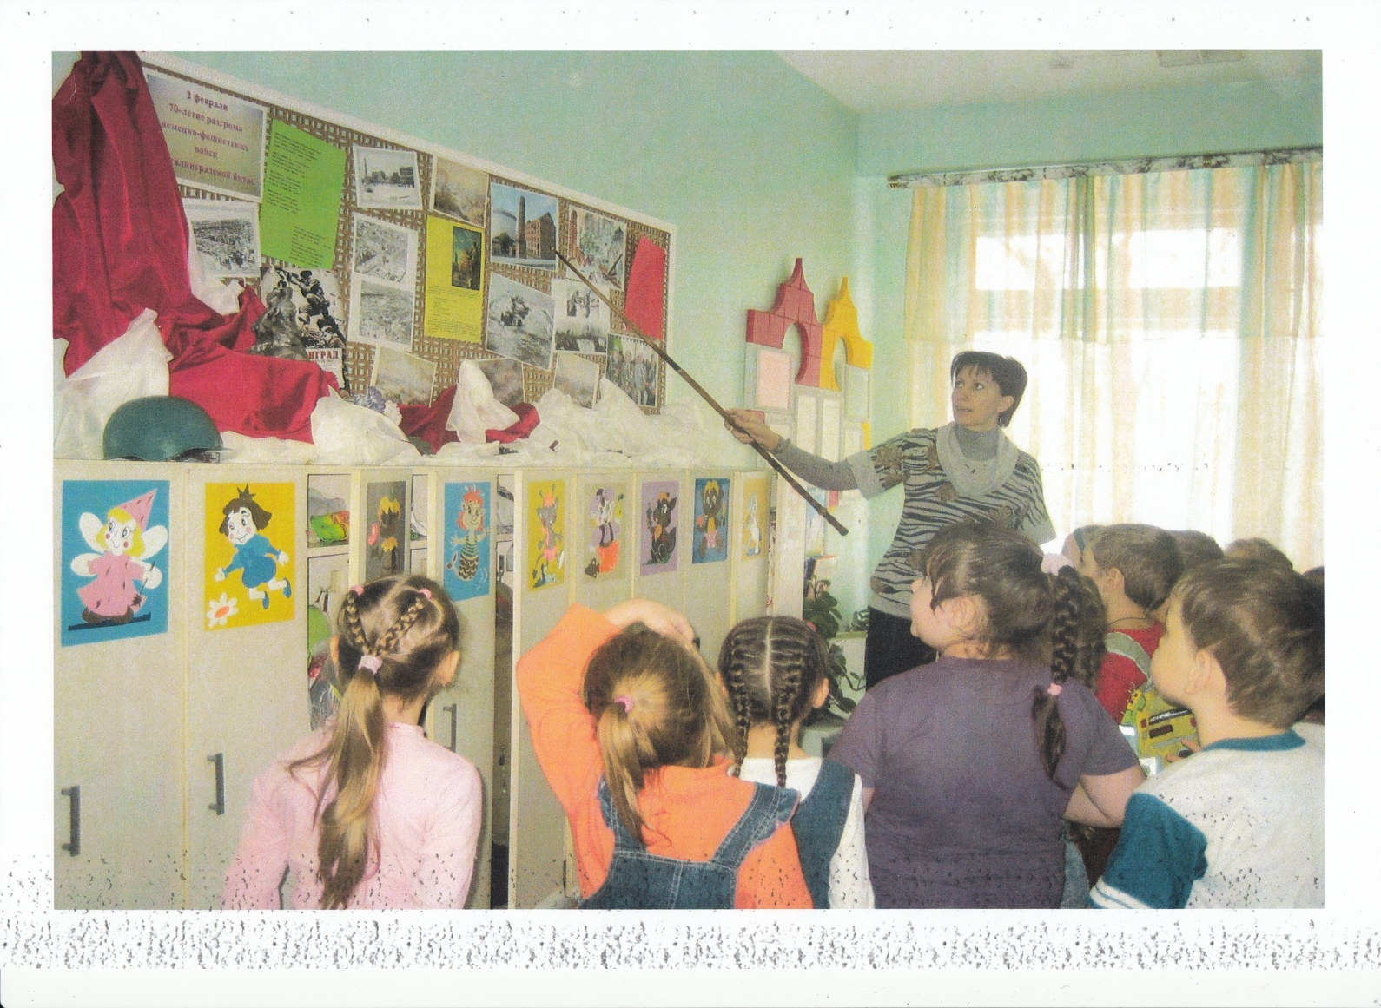
В детском саду на занятиях, в беседах, на праздниках посвященные Дню Победы, Дню Защитника Отечества рассказываем детям о тех исторических событиях. Они, сопереживают описанным страданиям и боли, понимают, как ужасна война и как хорошо, когда её нет.

Slide 20
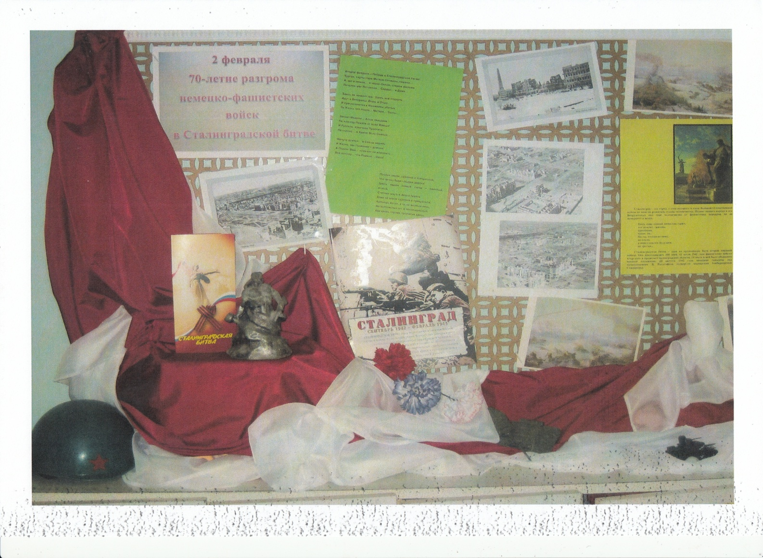
Как важно помнить историю Отечества, события тех далёких лет, в которых участвовали дорогие наши деды, прадеды.

Slide 21
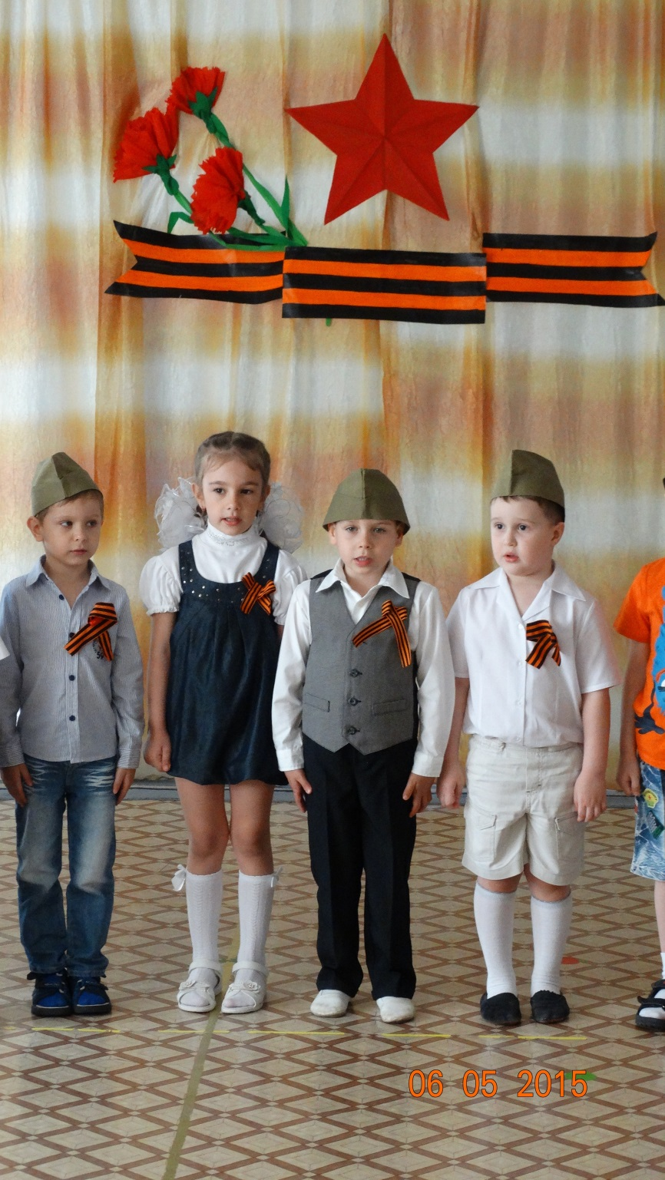
Мне притчу эту рассказал мой дед когда-то. Рос на земле огромный дуб. Ствол в три обхвата. Стоял, как русский богатырь, у русской хаты. Шумел сквозь несколько веков листвой богатой. Казалось, небо доставал тот дуб ветвями. И в глубину на пол-земли он врос корнями. Такая мощь! Такая стать! Такая сила! Ни ураганы, ни война дуб не сломила. Но вдруг однажды понял дуб, что умирает. Всё как всегда – простор и свет! А он сгорает. В ветвях огромных силы нет. Земля не держит. Ещё живёт, но знает что уже отвержен. Ещё листва его шумит в небесной выси. Да вот беда – дуб в глубине корнями высох. А нет корней, и жизни нет. Закон природы. Так дед сказал. Я те слова несу сквозь годы.

Slide 22
Спасибо деду за Победу! За мир в моей большой стране! За то, что голод и бомбёжки До селе не знакомы мне! За то, что жив наш род не малый, За то, что правнуки растут, За то, что флаг, как прежде, алый И память внуки берегут… За то, что сердцем и любовью Он уберёг страну свою! За то, что не был он надломлен: В плену, на воле и в бою!!! Спасибо деду за Победу! И низкий до земли поклон!

